Slide 1


Slide 2
پیش‌بینی توزیع دز سه‌بعدی در بیماران مبتلا به سرطان پروستات با استفاده از مشخصات آناتومیکی و شکل میدان با رویکرد یادگیری عمیق
عنوان:
صبورا وطن‌دوست
نگارش:
دکتر‌مرضیه بهمدی
دکتر‌علیرضا خوشبین
استاد راهنما :
دکتر محمد احسان راوری
استاد مشاور:
زمستان 1404

Slide 3
مقدمه وکلیات پژوهش

Slide 4
مقدمه
پرتو درمانی یک فرآیندی پیچیده و زمان بر و پرهزینه است!
یکی از موضوعات پر چالش در این روش، طراحی درمان است
فرآیند آزمون و خطا
تفاوت آناتومی، محل و اندازه تومور در بیماران
وابستگی کیفیت طراحی درمان به میزان دانش و مهارت متخصصین
مقدمه و کلیات پژوهش
پیشینه تحقیق
روش پژوهش
نتايج پژوهش
جنبه نوآوری

Slide 5
بيان مسئله و ضرورت پژوهش
مقدمه و کلیات پژوهش
مقدمه و کلیات پژوهش
این سیستم های معمولا به طیفی از الگوریتم‌های محاسبه‌ی دز مجهز هستند:
نسل 1 الگوریتم‌های مبتنی بر تصحیح
نسل 2 الگوریتم‌های مبتنی بر مدل
نسل 3 الگوریتم‌های مبتنی بر مونت کارلو
سیستم های طراحی درمان

Slide 6
بيان مسئله و ضرورت پژوهش
مقدمه و کلیات پژوهش
مقدمه و کلیات پژوهش
نسل چهارم الگوریتم‌های محاسبه ی دز
روش‌های مبتنی بر دانش
روش‌های یادگیری ماشین
روش‌های یادگیری عمیق

Slide 7
هوش مصنوعی و جایگاه آن در علوم پزشکی
مقدمه و کلیات پژوهش
مقدمه و کلیات پژوهش
هوش مصنوعی شبیه‌سازی فرآیندهای هوشمند انسان
تحلیل داده‌ها و کمک به تصمیم‌گیری بالینی
نقش مهم داده‌های تصویربرداری پزشکی درتوسعه این فناوری

Slide 8
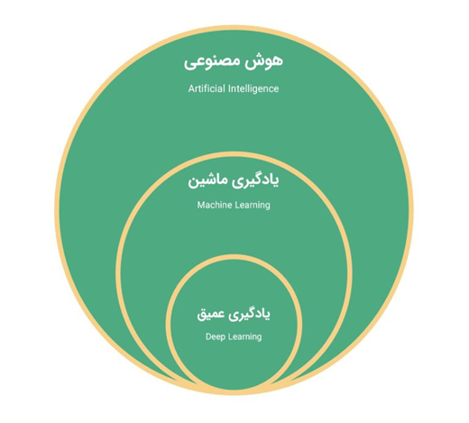
بررسی و توسعه یادگیری عمیق
مقدمه و کلیات پژوهش
مقدمه و کلیات پژوهش
بر پایه شبکه‌های عصبی عمیق
امکان تحلیل داده‌های پیچیده و حجیم
کاربرد گسترده ‌در تصاویر پزشکی و پرتودرمانی

Slide 9
انواع روش‌های یادگیری ماشین
مقدمه و کلیات پژوهش
مقدمه و کلیات پژوهش
یادگیری با نظارت: آموزش مدل با داده‌های برچسب‌دار؛ پرکاربردترین روش در پزشکی و پرتودرمانی.
یادگیری بدون نظارت: کشف الگوها و ساختارهای پنهان در داده‌های بدون برچسب.
یادگیری تقویتی: یادگیری مبتنی بر تعامل با محیط و دریافت پاداش یا جریمه.

Slide 10
یادگیری عمیق و کاربردهای آن در فیزیک پزشکی
مقدمه و کلیات پژوهش
مقدمه و کلیات پژوهش
مبتنی بر شبکه‌های عصبی چندلایه و به‌ویژه شبکه‌های عصبی کانولوشنی
توانایی استخراج خودکار ویژگی‌ها از تصاویر پزشکی
کاربرد در تقسیم‌بندی تصاویر پزشکی
یکی از کاربردهای مهم آن، پیش‌بینی توزیع دز پرتودرمانی
امکان مدل‌سازی روابط پیچیده بین آناتومی و دز با این روش ها

Slide 11
کاربردها، مزایا و محدودیت‌های یادگیری عمیق در پرتودرمانی
مقدمه و کلیات پژوهش
مقدمه و کلیات پژوهش
مزایا:
افزایش سرعت و دقت فرآیند پرتودرمانی
کاهش وابستگی به تجربه فردی
محدودیت‌ها:
نیاز به داده‌های با کیفیت و حجم بالا
شناسایی و تفکیک ضایعات با روش‌های هوشمند
طراحی و بهینه‌سازی خودکار طرح درمان
پیش بینی توزیع دز

Slide 12
اهمیت موضوع پژوهش
مقدمه و کلیات پژوهش
مقدمه و کلیات پژوهش
دقت دزیمتری عامل کلیدی موفقیت پرتودرمانی است.
یادگیری عمیق راهکاری مؤثر برای افزایش سرعت و کیفیت طرح درمان است.

Slide 13
مبانی نظری ،کلیات و پیشینه تحقیق

Slide 14
مقدمه
مفاهیم پایه مرتبط با پژوهش
مبانی نظری هوش مصنوعی، یادگیری ماشین و یادگیری عمیق
کاربرد در فیزیک پزشکی و پرتودرمانی
پیشینه تحقیقات داخلی و خارجی مرتبط
مقدمه و کلیات پژوهش
پیشینه تحقیق
روش پژوهش
نتایج پژوهش
بحث و نتيجه‌گيري

Slide 15
اهمیت پرتودرمانی در درمان سرطان پروستات
پیشینه تحقیق
پیشینه تحقیق
روش غیرتهاجمی و مؤثر در درمان سرطان پروستات
امکان کنترل موضعی تومور با حداقل آسیب به بافت‌های سالم
در مراحل مختلف بیماری به‌صورت درمان قطعی یا کمکی

Slide 16
پرتودرمانی خارجی
پیشینه تحقیق
پیشینه تحقیق
رایج‌ترین روش پرتودرمانی در سرطان پروستات
تابش پرتو از خارج بدن به ناحیه هدف
نیازمند برنامه‌ریزی دقیق برای کاهش عوارض جانبی
وابسته به کیفیت محاسبه توزیع دز

Slide 17
تکنیک‌های رایج پرتودرمانی خارجی
پیشینه تحقیق
پیشینه تحقیق
3D-CRT: پرتودرمانی تطبیقی سه‌بعدی میدان‌های تابشی
IMRT: مدولاسیون شدت پرتو برای افزایش دقت
VMAT: تابش پیوسته با سرعت و کارایی بالاتر
هدف اصلی، افزایش دز به تومور و کاهش دز به اندام‌های سالم است.

Slide 18
پرتودرمانی و هوش مصنوعی
پیشینه تحقیق
پیشینه تحقیق
پیشرفت فناوری‌های محاسباتی، استفاده از هوش مصنوعی را در این حوزه ممکن ساخته است.
افزایش دقت و کارایی درمان

Slide 19
پیش‌بینی خودکار توزیع دز پرتوی
پیشینه تحقیق
پیشینه تحقیق
استفاده از مدل‌های یادگیری عمیق
پیش‌بینی مستقیم توزیع دز سه‌بعدی
کاهش زمان طراحی طرح درمان

Slide 20
VMAT
پیشینه تحقیق
پیشینه تحقیق
نویسنده (سال) | هدف/ایده اصلی | ورودی/مدل | داده/ارزیابی | یافته/نتیجه کلیدی
سومیدا و همکاران (2020) | بهبود پیش‌بینی دز VMAT با وضوح بالاتر | دو مدل: D (دز low-res) و DC (دز low-res + CT) | 66 بیمار | مدل DC دقت و Dice بالاتر و نرخ گاما >95٪؛ کاهش زمان طراحی درمان تا 5 برابر
Lempart و همکاران (2021) | بهبود پیش‌بینی دز VMAT با U-net متراکم و آموزش سه‌تایی | ورودی: سه برش متوالی +CT نقشه‌های قطعه‌بندی؛ مدل U-net متراکم | 160 بیمار | مدل سه‌تایی دقیق‌تر از 2D؛ خطای مطلق دز کمتر برای معیارهای کلیدی (P<0.05)؛ آزمون فانتوم با گاما 100٪
Adabi و همکاران (2022) | پیش‌بینی دز وکسل‌به‌وکسل در VMAT با SA-Net | ورودی: +CT نقشه فاصله علامت‌گذاری‌شده (به‌جای ماسک باینری) | 120 آموزش، 20 آزمون مستقل | اختلاف میانگین دز پیش‌بینی و بالینی حدود 1.2%
Church و همکاران (2024) | گردش‌کار «تک‌کلیکی» کاملاً خودکار در RayStation | پیش‌بینی دز 3D با ResUNet | 120 آموزش/اعتبارسنجی، 20 آزمون مستقل | کیفیت برابر طرح بالینی؛ تبدیل به طرح قابل تحویل حدود 15 دقیقه

Slide 21
IMRT
پیشینه تحقیق
پیشینه تحقیق
نویسنده (سال) | هدف/ایده اصلی | ورودی/مدل | داده/ارزیابی | یافته/نتیجه کلیدی
Nguyen و همکاران (2017) | اصلاح U-net برای پیش‌بینی دز پروستات | ورودی: PTV و OAR | 95 بیمار | Dice ≈ 0.91؛ اختلاف دز کمتر از 5٪ دز تجویزی
Nguyen و همکاران (2019) | اولین مدل کاملاً سه‌بعدی U-net برای IMRT پروستات | 3D U-net + BN و dropout | 88 بیمار | اختلاف میانگین دز <5٪؛ Dice ≈ 0.91
Xing و همکاران (2020) | محاسبه سریع و دقیق دز IMRT با HD U-net | HD U-net + تبدیل فلوانس به دز | 100 بیمار | سرعت حدود 1 ثانیه؛ نرخ عبور گاما بسیار بالا
Murakami و همکاران (2020) | پیش‌بینی دز بدون نیاز به قطعه‌بندی | pix2pix GAN (فقط CT) | 90 بیمار | دقت قابل قبول (≈2٪ PTV)؛ پیش‌بینی <5 ثانیه

Slide 22
گسترش مطالعات و خلأ پژوهشی در 3D-CRT پروستات
پیشینه تحقیق
پیشینه تحقیق
نویسنده (سال) | نکته کلیدی مرتبط با «پرتو/میدان» و 3D-CRT | ارتباط با هدف پایان‌نامه | نویسنده (سال) | نکته کلیدی مرتبط با «پرتو/میدان» و 3D-CRT
Zhou (2020) [76] | استفاده از پیکربندی پرتو به‌عنوان ورودی → مدل دقیق‌تر | پشتیبانی از ایده «ورود اطلاعات پرتویی» | Zhou (2020) [76] | استفاده از پیکربندی پرتو به‌عنوان ورودی → مدل دقیق‌تر
Ravari (2024) [74] | پیش‌بینی دز در 3D-CRT با درنظر گرفتن شکل میدان (در سرطان پستان) | نشان می‌دهد 3D-CRT قابل مدل‌سازی است و «شکل میدان» مهم است | Ravari (2024) [74] | پیش‌بینی دز در 3D-CRT با درنظر گرفتن شکل میدان (در سرطان پستان)
Vazquez (2025) [77] | افزودن beammask (هندسه پرتو) → بهبود دقت، مخصوصاً در دز پایین | تقویت رویکرد استفاده از ورودی پرتویی/میدانی | Vazquez (2025) [77] | افزودن beammask (هندسه پرتو) → بهبود دقت، مخصوصاً در دز پایین
Notes:
در بخش سوم، چند مطالعه نشان می‌دهند وارد کردن اطلاعات مربوط به پرتو یا میدان می‌تواند دقت پیش‌بینی دز را بهتر کند؛ مثل Zhou که از پیکربندی پرتو استفاده کرده و Vazquez که اثر beammask را نشان داده است. از طرفی، Ravari نمونه‌ای از پیش‌بینی دز در 3D-CRT با درنظر گرفتن شکل میدان را گزارش کرده، اما برای سرطان پستان. در جمع‌بندی پیشینه هم همانطور که در متن آمده، اغلب کارها روی IMRT و VMAT بوده و برای 3D-CRT در سرطان پروستات مطالعات کمتری گزارش شده است. بنابراین این پایان‌نامه با تمرکز بر 3D-CRT پروستات و استفاده از CT، ساختارها و شکل میدان تابشی این خلأ را هدف قرار می‌دهد.»

Slide 23
اهمیت پیش‌بینی دقیق توزیع دز و جمع‌بندی مطالعات پیشین
پیشینه تحقیق
تمرکز غالب مطالعات: IMRT/VMAT
گزارش‌های کمتر: 3D-CRT در پروستات
در بین مطالعات بررسی‌شده، کارهای محدودی بر 3D-CRT انجام شده و در حوزه سرطان پروستات کمتر گزارش شده است.
Notes:
همان‌طور که در این جدول مشاهده می‌شود، روند مطالعات از سال 2020 به بعد عمدتاً بر تکنیک‌های IMRT و VMAT متمرکز بوده است. همچنین مطالعات نشان داده‌اند که وارد کردن اطلاعات مربوط به پیکربندی یا هندسه پرتو می‌تواند دقت پیش‌بینی دز را بهبود دهد. در بین این مطالعات، تنها نمونه مرتبط با 3D-CRT مربوط به Ravari در سال 2024 است که در سرطان پستان انجام شده است. بنابراین، با توجه به تمرکز غالب پژوهش‌ها بر IMRT و VMAT و گزارش محدود در 3D-CRT، به‌ویژه در سرطان پروستات، این پایان‌نامه با تمرکز بر 3D-CRT پروستات و استفاده از شکل میدان تابشی، در راستای پر کردن این خلأ پژوهشی انجام شده است.

Slide 24
اهمیت پیش‌بینی دقیق توزیع دز و جمع‌بندی مطالعات پیشین
پیشینه تحقیق
این پژوهش با تمرکز بر 3D-CRT در سرطان پروستات و با استفاده از
+ CT قطعه‌بندی ساختارها + شکل میدان تابشی در جهت پر کردن این خلأ پژوهشی انجام شده است.

Slide 25
روش پژوهش

Slide 26
چارچوب کلی روش پژوهش
مقدمه و کلیات پژوهش
جمع‌آوری داده‌های CT،RTDose ، RTStructure وRTPlan
هم‌ترازی (Alignment) و بازنمونه‌برداری داده‌ها
استخراج و پردازش ماسک‌های نواحی هدف
ساخت ورودی چندکاناله مدل (CT + Masks)
استخراج Beam Field Shape از RTPlan
طراحی مدل V-Net سه‌بعدی با Beam Channel
آموزش مدل و ارزیابی کمی و کلینیکی
پیشینه تحقیق
روش پژوهش
نتايج پژوهش
بحث و نتيجه‌گيري
Notes:
در این فصل، مراحل انجام پژوهش از مرحله آماده‌سازی داده‌ها تا طراحی مدل و ارزیابی نهایی به صورت گام‌به‌گام ارائه شده است.

Slide 27
انتخاب و جمع‌آوری بیماران
روش پژوهش
انتخاب بیماران مبتلا به سرطان پروستات
بیماران درمان شده در مرکز پرتودرمانی بیمارستان پنج آذر گرگان
داده‌ها گذشته‌نگر (1403-1393)
لحاظ ملاحظات اخلاقی در استفاده از داده‌ها

Slide 28
استخراج داده های خام از سیستم درمان
روش پژوهش
تصاویر توموگافی رایانه‌ای
قطعه بندی بافت ناحیه هدف (GTV) اندام‌های در معرض خطر (مثانه، رکتوم و پوست(
فایل‌های دز محاسبه‌شده
فایل های درمانی

Slide 29
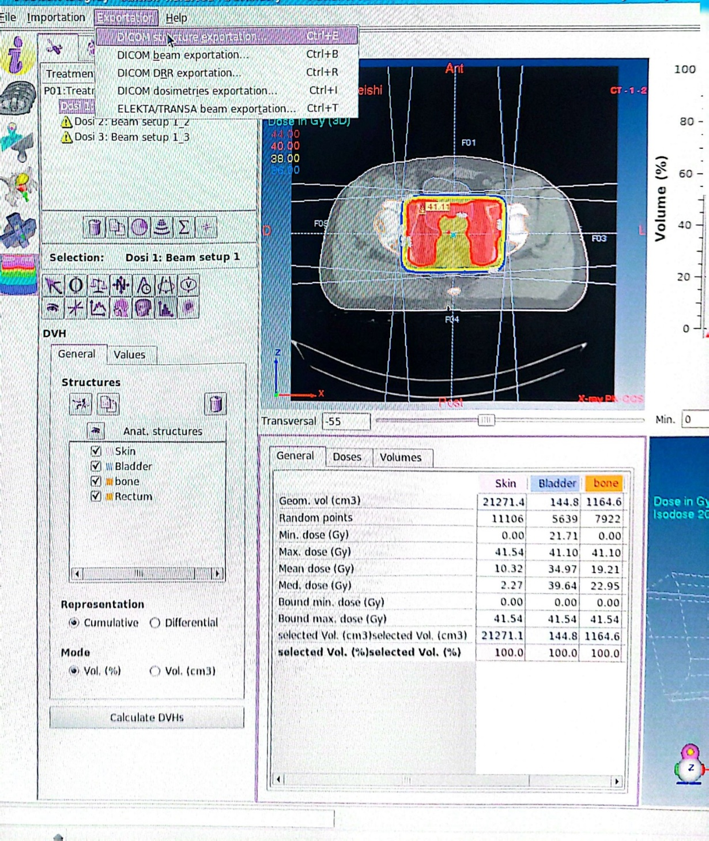
برداشت گام‌به‌گام داده‌ها از ISOgray
روش پژوهش
استخراج تصاویر CT در قالب DICOM
استخراج قطعه بندی بافت هاو فایل دز و فایل درمان
بررسی سازگاری داده‌ها
آماده‌سازی برای پردازش بعدی

Slide 30
تبدیل فرمت تصاویر
روش پژوهش
تبدیل فایل‌های DICOM به فرمت نیفتی
یکنواخت‌سازی ابعاد تصاویر(۶۴٬۱۲۸٬۱۲۸)
تطبیق راستای تصاویر CT و دز
آماده‌سازی برای ورودی شبکه

Slide 31
پیش‌پردازش اطلاعات بیماران
روش پژوهش
نرمال‌سازی تصاویر توموگرافی رایانه‌ای و دز
یکنواخت سازی ابعاد تصاویر
باینری کردن تصاویر قطعه بندی بافت
همترازی تصاویر با مرجعیت تصاویر توموگرافی رایانه‌ای
ساخت ماسک میدان تابش در ایزوسنتر

Slide 32
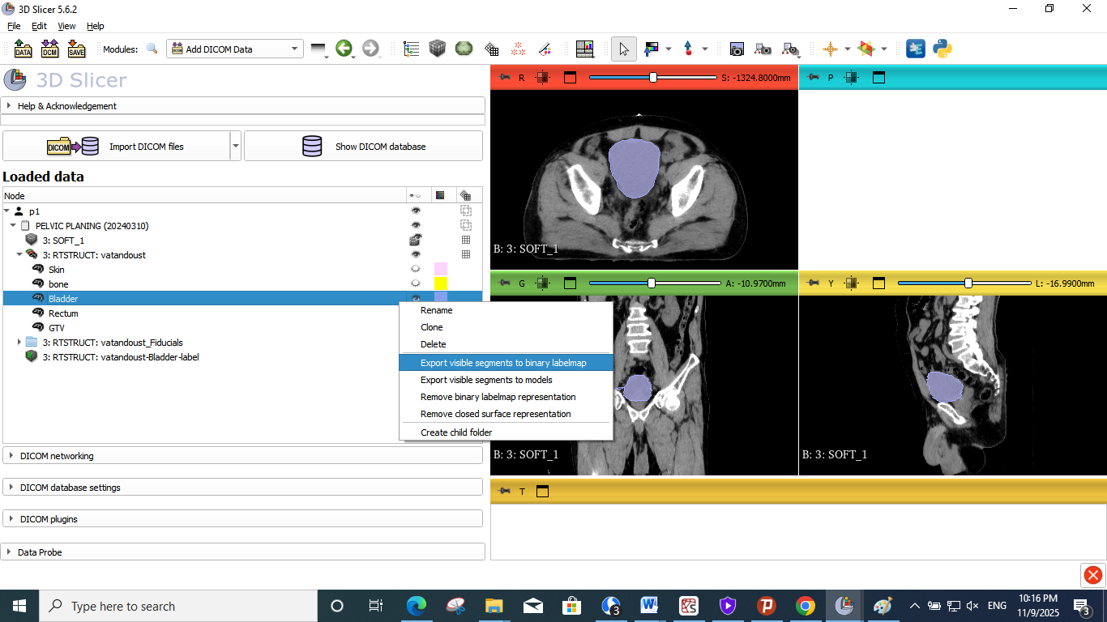
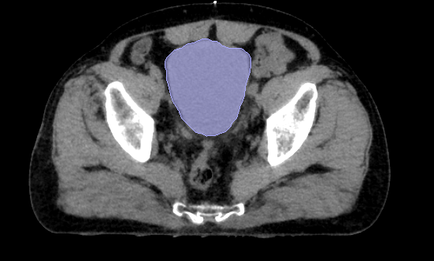
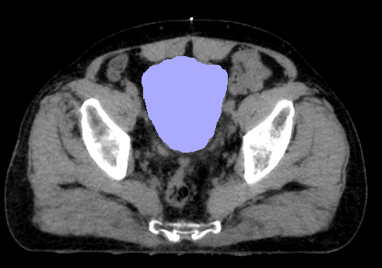
برچسب‌گذاری و قطعه‌بندی بافت‌ها
روش پژوهش
برچسب‌گذاری ناحیه هدف و اندام‌های در معرض خطر
تأیید قطعه‌بندی توسط متخصص
استفاده از ماسک‌های باینری
افزایش دقت یادگیری مدل

Slide 33
هم‌ترازی داده‌های CT، Dose و Masks
روش پژوهش
خواندن CT از فایل‌های DICOM
بازسازی هندسه کامل تصویر Origin، Spacing، Direction
هم‌ترازی دقیق Dose روی CT مرجع
استفاده از:
Linear Interpolation برای CT و Dose
Nearest Neighbor برای ماسک‌ها
تغییر اندازه نهایی به ابعاد:
128*128*64

Slide 34
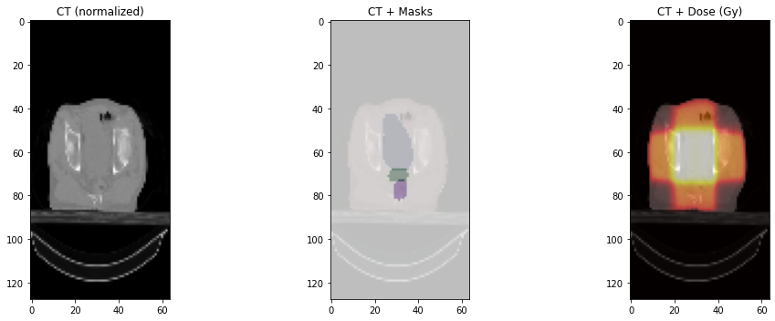
اعتبارسنجی پیش‌پردازش داده‌ها
روش پژوهش
بررسی صحت برچسب‌ها
تطابق تصاویر و دز
تضمین کیفیت داده‌های ورودی

Slide 35
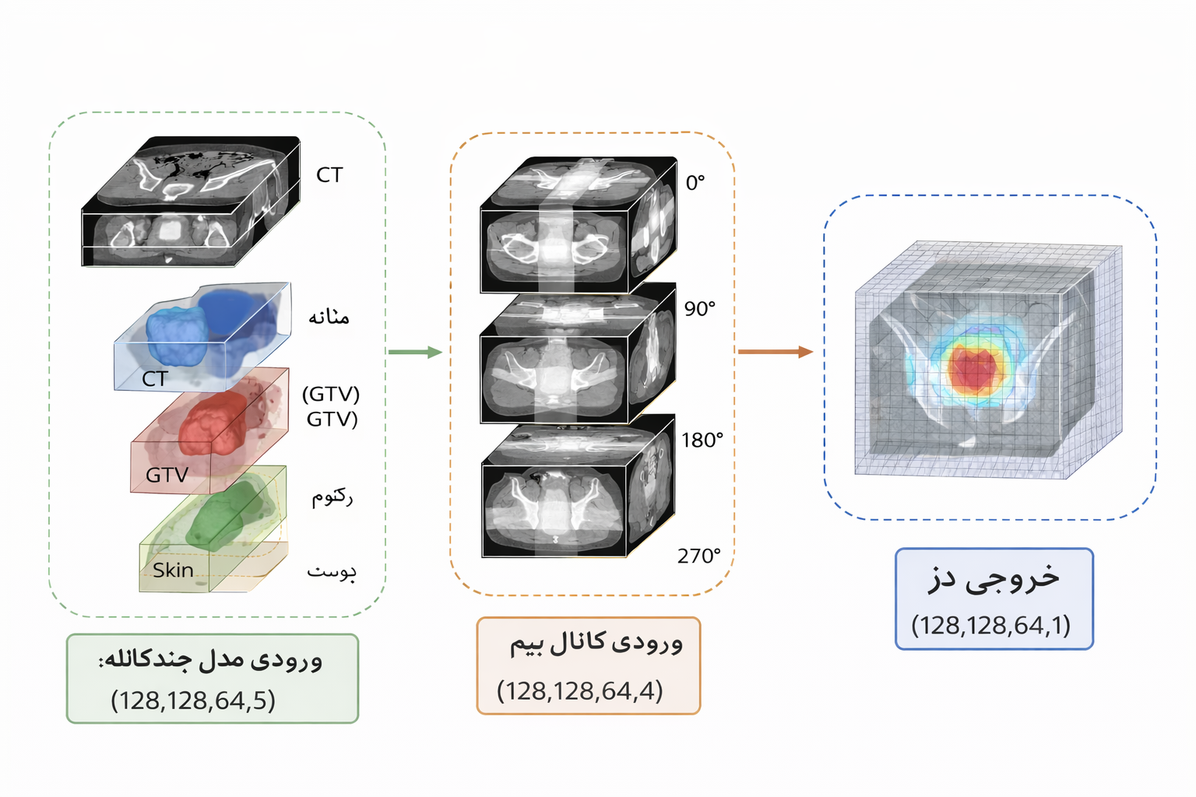
ورودی مدل و معماری مدل یادگیری عمیق
روش پژوهش
مدل مبتنی بر یادگیری عمیق سه‌بعدی
ورودی‌ها : CT، کانتور و اطلاعات میدان
خروجی: توزیع دز سه‌بعدی

Slide 36
مروری بر معماری U-Net
روش پژوهش
معماری پرکاربرد در تصاویر پزشکی
ساختار encoder–decoder
استفاده از skip connection
پایه توسعه معماری V-Net

Slide 37
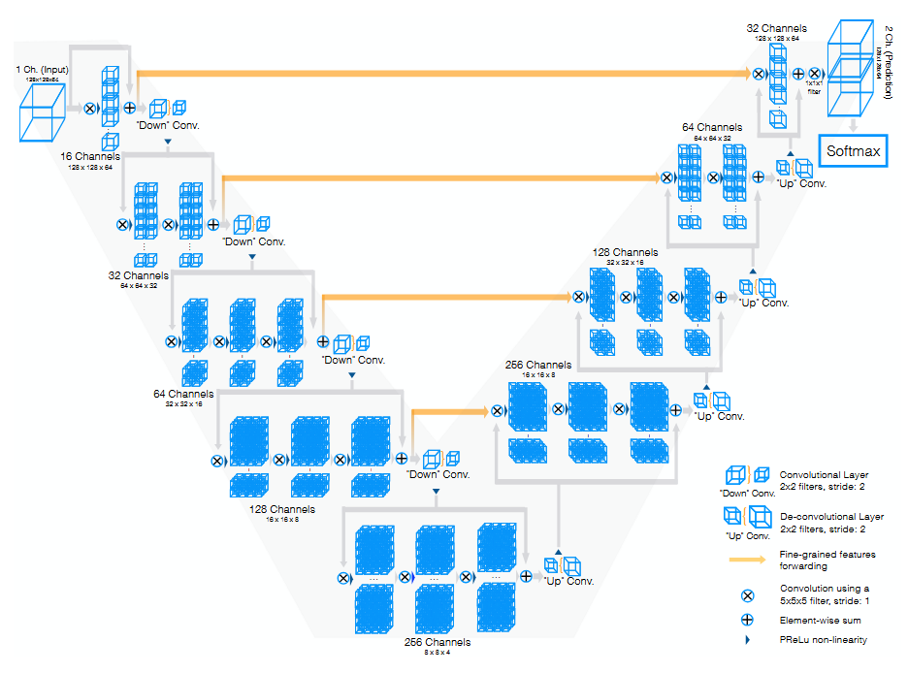
معرفی معماری V-Net
روش پژوهش
در سال 2016 توسط milletari
نسخه سه‌بعدی U-Net
مناسب داده‌های حجمی پزشکی
استخراج ویژگی‌های مکانی دقیق
انتخاب‌شده برای پیش‌بینی دز

Slide 38
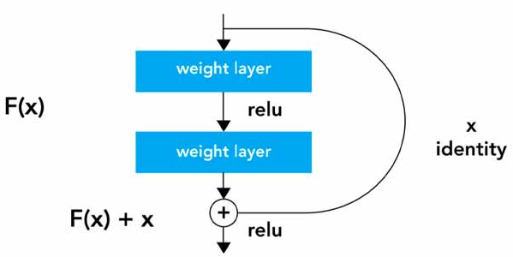
بلوک‌های Residual در معماری مدل
روش پژوهش
کاهش مشکل محوشدگی گرادیان
بهبود فرآیند یادگیری
افزایش پایداری شبکه
ارتقای دقت پیش‌بینی

Slide 39
اعتبارسنجی مدل و روش ارزیابی عملکرد
روش پژوهش
تقسیم داده‌ها به آموزش و آزمون
ارزیابی عملکرد مدل روی داده‌های مستقل
جلوگیری از بیش‌برازش
اطمینان از تعمیم‌پذیری مدل

Slide 40

ارزیابی عددی و خروجی‌ها
روش پژوهش
متریک‌های آموزشی:
MAE, R², Voxel Accuracy (≤5%)
متریک‌های کلینیکی:
$\text{D}\text{2٪}$، _{۹۸٪}D و _{٪۵۰}D CI, HI , V_{47.88} ,

Slide 41
نتایج پژوهش

Slide 42
مقدمه
ارائه نتایج آموزش و ارزیابی مدل
بررسی دقت پیش‌بینی توزیع دز
ارائه عددی و بصری نتایج
مقدمه و کلیات پژوهش
پیشینه تحقیق
روش پژوهش
نتايج پژوهش
نتايج پژوهش
بحث و نتيجه‌گيري
42

Slide 43
نتایج فرآیند آموزش مدل
نتايج پژوهش
در این بخش نتایج حاصل از آموزش مدل یادگیری عمیق ارائه می‌شود.
روند همگرایی مدل و پایداری آموزش بررسی شده است.
عملکرد مدل با معیارهای عددی و بصری ارزیابی می‌شود.

Slide 44
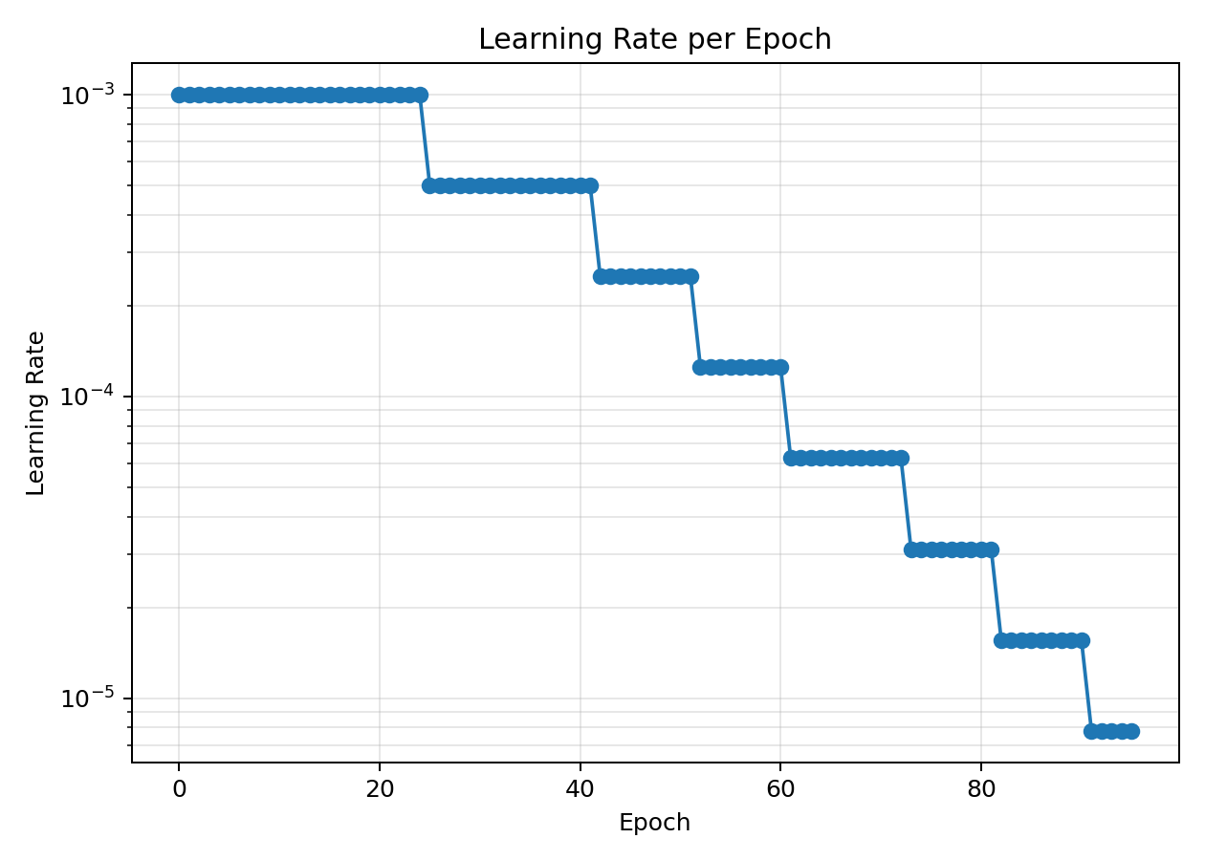
روند تغییرات نرخ یادگیری در طول آموزش
نتايج پژوهش
نرخ یادگیری نقش مهمی در همگرایی مدل دارد.
مکانسیم ReduceLRonplateau
تنظیم مناسب نرخ یادگیری باعث پایداری فرآیند آموزش
جلوگیری از نوسانات شدید در روند آموزش

Slide 45
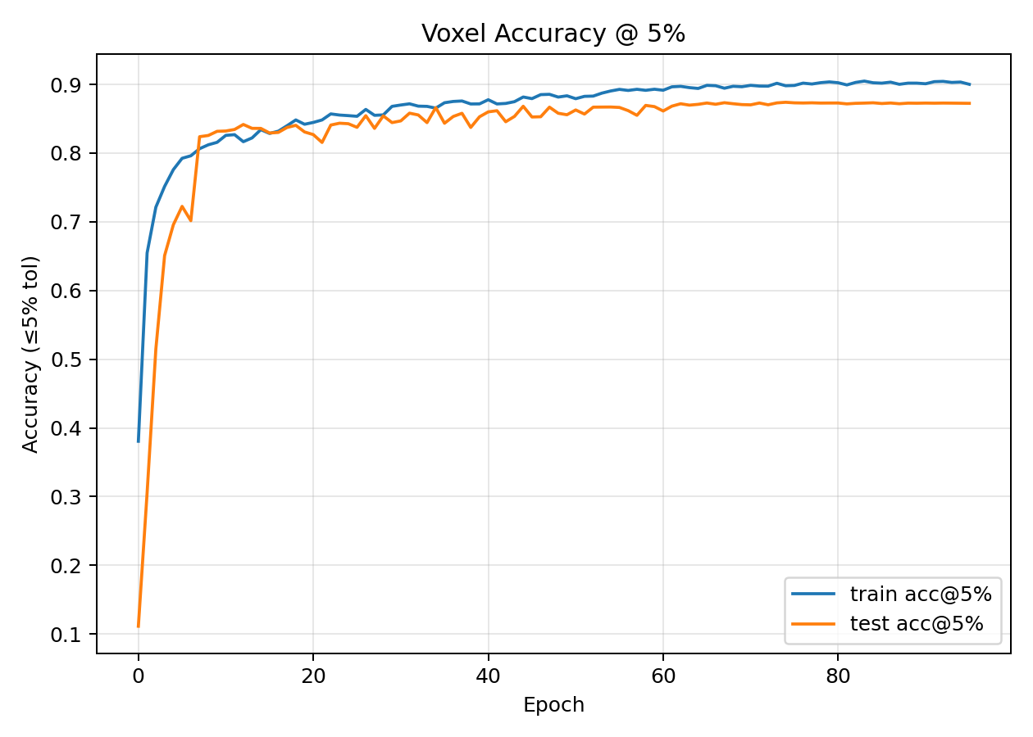
دقت وکسل‌ها در آستانه 5٪
نتايج پژوهش
دقت وکسل‌ها معیار ارزیابی تطابق دز پیش‌بینی‌شده و مرجع
درصد بالای وکسل‌های قابل قبول نشان‌دهنده عملکرد مناسب مدل است.
بیشترین دقت در نواحی هدف درمانی مشاهده شده است.

Slide 46
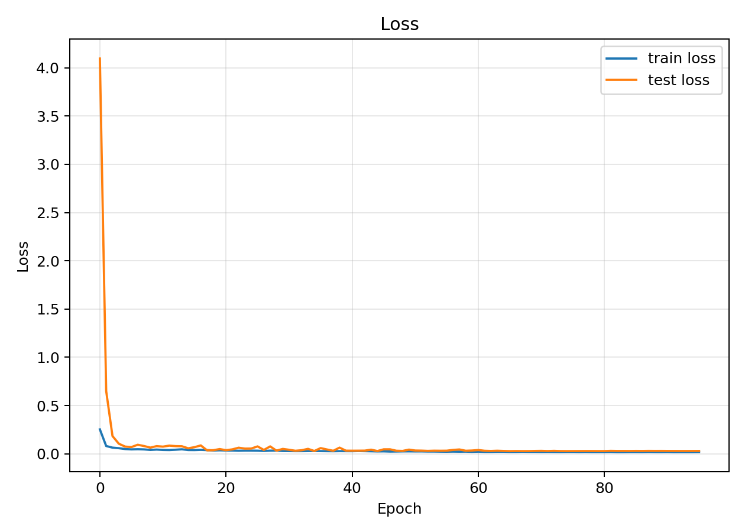
منحنی تغییرات تابع خطا با Epoch
نتايج پژوهش
کاهش تدریجی مقدار تابع خطا در طول آموزش مشاهده می‌شود.
عدم واگرایی نشان‌دهنده یادگیری مناسب مدل است.
مدل به همگرایی مطلوب دست یافته است.

Slide 47
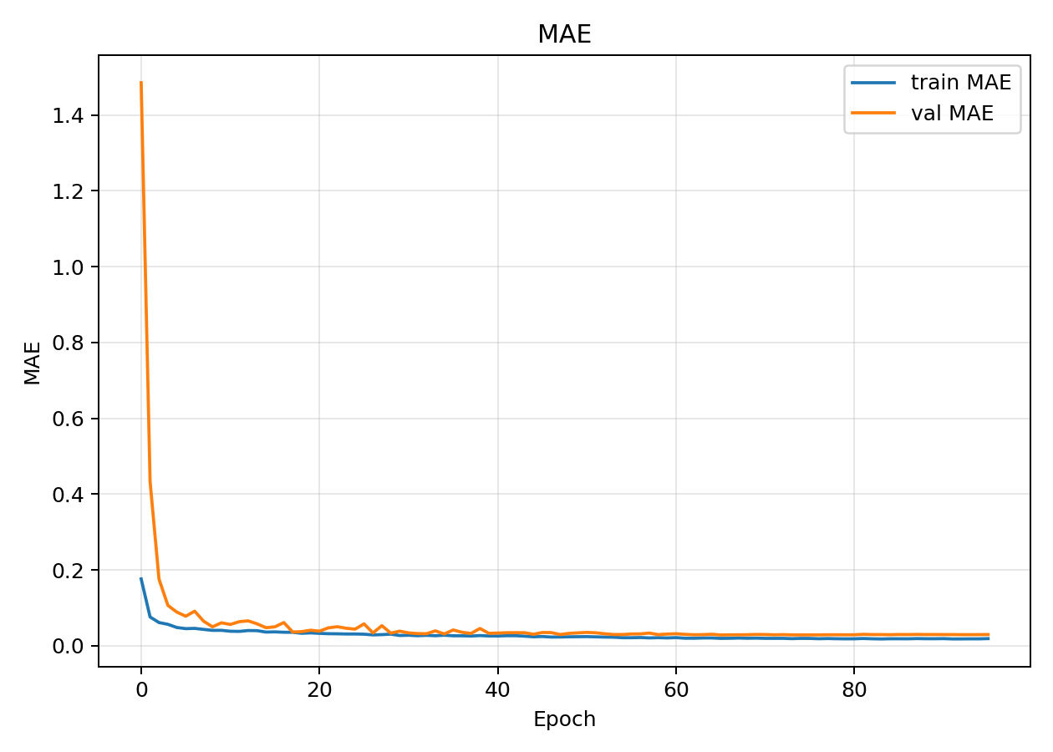
میانگین قدرمطلق خطا (MAE)
نتايج پژوهش
MAE میزان اختلاف میانگین بین دز واقعی و پیش‌بینی‌شده
مقدار پایین MAE بیانگر دقت بالای مدل
خطا در نواحی حساس در محدوده قابل قبول بالینی قرار دارد.

Slide 48
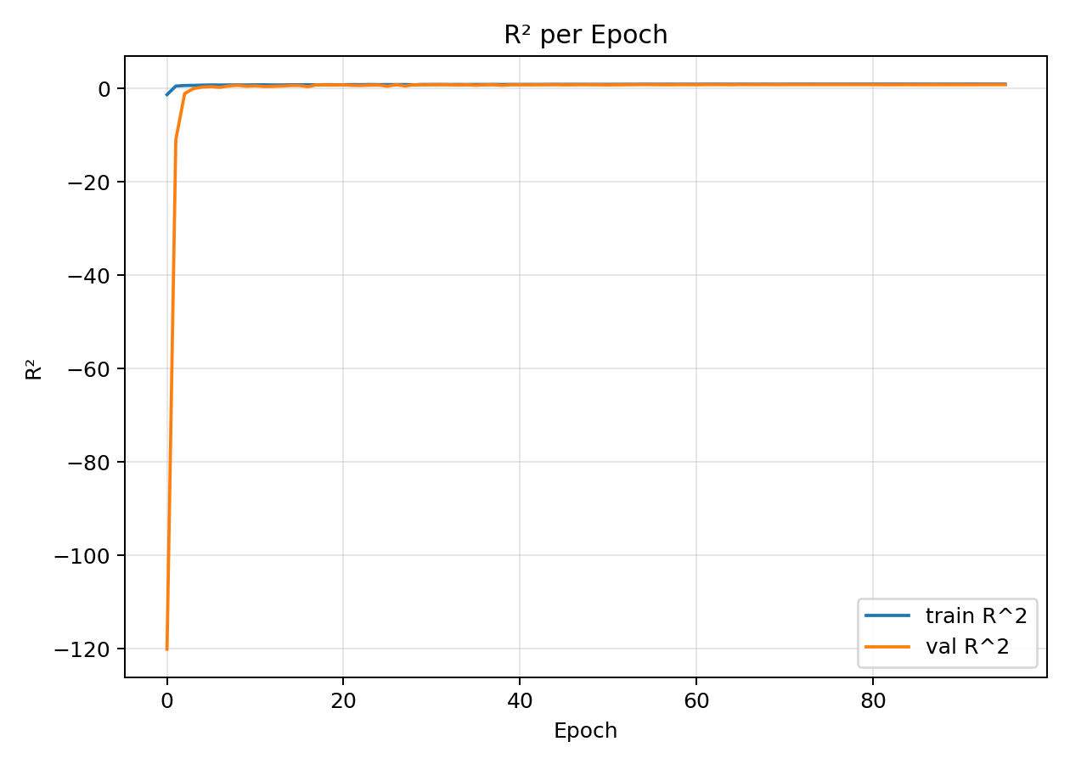
ضریب تعیین (R²)
روش پژوهش
نتايج پژوهش
ضریب تعیین میزان تطابق دز پیش‌بینی‌شده با دز مرجع را نشان می‌دهد.
مقدار بالای R² بیانگر توان پیش‌بینی مناسب مدل است.
نتایج با مطالعات پیشین همخوانی دارد.

Slide 49
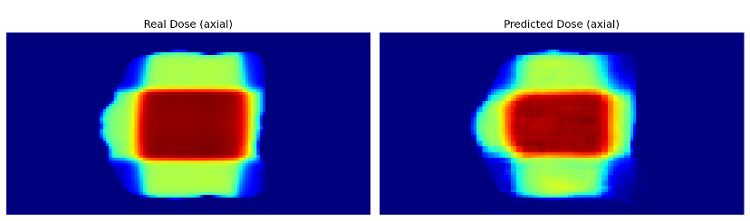
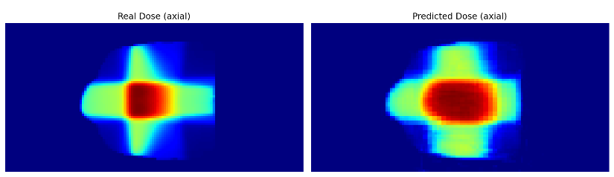
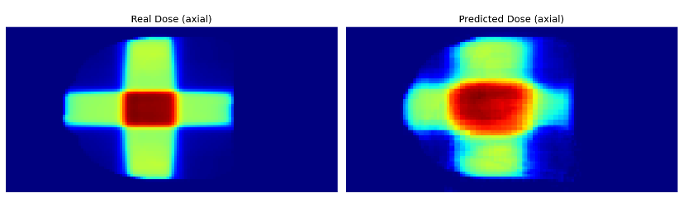
مقایسه کیفی توزیع دوز در نماهای مختلف
نتايج پژوهش
مقایسه در نماهای محوری، ساژیتال و کرونال انجام شده است.
تطابق بصری مناسب بین دز واقعی و پیش‌بینی‌شده مشاهده می‌شود.
مدل الگوی فضایی دز را به‌خوبی حفظ کرده است.

Slide 50
مقایسه توزیع دوز نرمال‌شده
نتايج پژوهش
توزیع دز پیش‌بینی‌شده با دز مرجع نرمال‌سازی شده است.
الگوی کلی توزیع دز در دو حالت شباهت بالایی دارد.
اختلاف‌ها عمدتاً در نواحی کم‌اهمیت بالینی مشاهده می‌شود.

Slide 51
مقایسه کمی شاخص‌های دوزیمتریک
نتايج پژوهش
ارزیابی شاخص‌های دوزیمتریک برای GTV، مثانه و رکتوم انجام شده است.
اختلاف مقادیر دوز بین مدل و طرح درمان بالینی محدود است.
نتایج از نظر بالینی قابل قبول می‌باشند.
شاخص | دز واقعی Mean±SD (Gy) | دز پیش‌بینی Mean±SD (Gy) | Δmean | p-value (t-test) | p-value (Wilcoxon) | dz
D2 | 44.09±13.51 | 47.76±10.79 | 3.67 | 0.0892 | 0.0362 | 0.401
D50 | 38.20±17.75 | 39.35±15.48 | 1.15 | 0.5057 | 0.5706 | 0.152
D98 | 22.77±21.04 | 23.02±20.95 | 0.25 | 0.8788 | 0.6791 | 0.035
Dmean | 36.19±16.48 | 38.12±13.83 | 1.93 | 0.2702 | 0.4304 | 0.254
V47.88 | 52.43±41.01 | 45.72±39.16 | -6.72 | 0.2207 | 0.5014 | -0.283
HI | 2.99±9.68 | 4.34±12.18 | 1.36 | 0.7018 | 0.3118 | 0.087
CI | 0.01±0.01 | 0.01±0.01 | -0.0 | 0.286 | 0.4631 | -0.245

Slide 52
مقایسه دز طرح درمان بالینی و دز پیش‌بینی‌شده توسط مدل
ROI | Metric | N | Planned Mean ± SD | Predicted Mean ± SD | Mean (Pred - Plan) | P- value (t-test) | P- value )Wilcoxon( | dz
Bladder | D₂ | 20 | 40.91±18.04 | 44.68±12.91 | 3.77 | 0.1629 | 0.0121 | 3.25
Bladder | D₅₀ | 20 | 33.82±18.11 | 35.39±17.91 | 1.58 | 0.4383 | 0.1536 | 0.177
Bladder | D₉₈ | 20 | 23.66±19.03 | 24.02±19.29 | 0.36 | 0.63 | 0.796 | 0.108
GTV | D₂ | 20 | 44.09±13.51 | 47.76±10.79 | 3.67 | 0.0892 | 0.0362 | 0.401
GTV | D₅₀ | 20 | 38.20±17.75 | 39.35±15.48 | 1.15 | 0.5057 | 0.5706 | 0.152
GTV | D₉₈ | 20 | 22.77±21.04 | 23.02±20.95 | 0.25 | 0.8788 | 0.6791 | 0.035
نتايج پژوهش
دز توزیع‌شده توسط طرح درمان نهایی با خروجی مدل مقایسه شده است.
تطابق مناسبی در شاخص‌های دزیمتریک مشاهده می‌شود.
نتایج نشان‌دهنده قابلیت مدل برای کاربرد بالینی است.
Notes:
میانگین نشان‌دهنده مقدار مرکزی شاخص در کل بیماران است و انحراف معیار میزان پراکندگی آن شاخص را بین بیماران نشان می‌دهد.

Slide 53
مقدمه
در این بخش نتایج به‌دست‌آمده تحلیل و تفسیر می‌شوند.
عملکرد مدل یادگیری عمیق از جنبه‌های عددی و بالینی بررسی می‌گردد.
نقاط قوت و محدودیت‌های مدل پیشنهادی مورد بحث قرار می‌گیرند.
مقدمه و کلیات پژوهش
پیشینه تحقیق
روش پژوهش
نتايج پژوهش
بحث و نتيجه‌گيري
جنبه نوآوری
53
53

Slide 54
تحلیل روند آموزش مدل
رفتار تابع هزینه (Loss):
کاهش یکنواخت Loss نشان‌دهنده همگرایی مناسب مدل است.
تحلیل MAE:
مقدار پایین MAE بیانگر اختلاف کم دز پیش‌بینی‌شده و مرجع است.
تحلیل R²:
مقادیر بالای R² نشان‌دهنده تطابق قوی مدل با داده‌های واقعی است.
Voxel Accuracy@5%:
دقت بالای وکسل‌ها تأییدکننده صحت فضایی پیش‌بینی دز می‌باشد.
بحث و نتيجه‌گيري

Slide 55
تحلیل کیفی و کمی دز
بحث و نتيجه‌گيري
تحلیل کیفی نقشه‌های دز:
تطابق بصری مناسب بین نقشه‌های دز واقعی و پیش‌بینی‌شده
حفظ الگوی فضایی دز در نواحی هدف و اطراف آن
تحلیل کمی شاخص‌های دوزیمتریک:
اختلاف‌ها در محدوده قابل قبول بالینی قرار دارند.

Slide 56
تحلیل دوزیمتریک، نقاط قوت و محدودیت‌ها
بحث و نتيجه‌گيري
تحلیل دوزیمتریک اندام‌ها:
مثانه (Bladder): کنترل مناسب دز دریافتی
رکتوم (Rectum): کاهش نواحی پر‌دوز ناخواسته
GTV : پوشش دز درمانی
نقاط قوت مدل:
بازتولید سه‌بعدی دقیق توزیع دز
کاهش زمان محاسبات طرح درمان
محدودیت‌ها:
محدود بودن حجم داده‌ها
وابستگی مدل به کیفیت کانتورینگ

Slide 57
نتیجه‌گیری و پیشنهادات
بحث و نتيجه‌گيري
مدل یادگیری عمیق عملکرد قابل قبولی در پیش‌بینی دز نشان داد.
نتایج از نظر عددی و بالینی رضایت‌بخش هستند.
قابلیت استفاده به‌عنوان ابزار کمکی در پرتودرمانی وجود دارد.
پیشنهادات:
افزایش حجم داده‌ها
توسعه مدل برای سایر نواحی آناتومیکی

Slide 58
بحث و نتيجه‌گيري

Slide 59

با سپاس
از توجه شما

